Slide 1
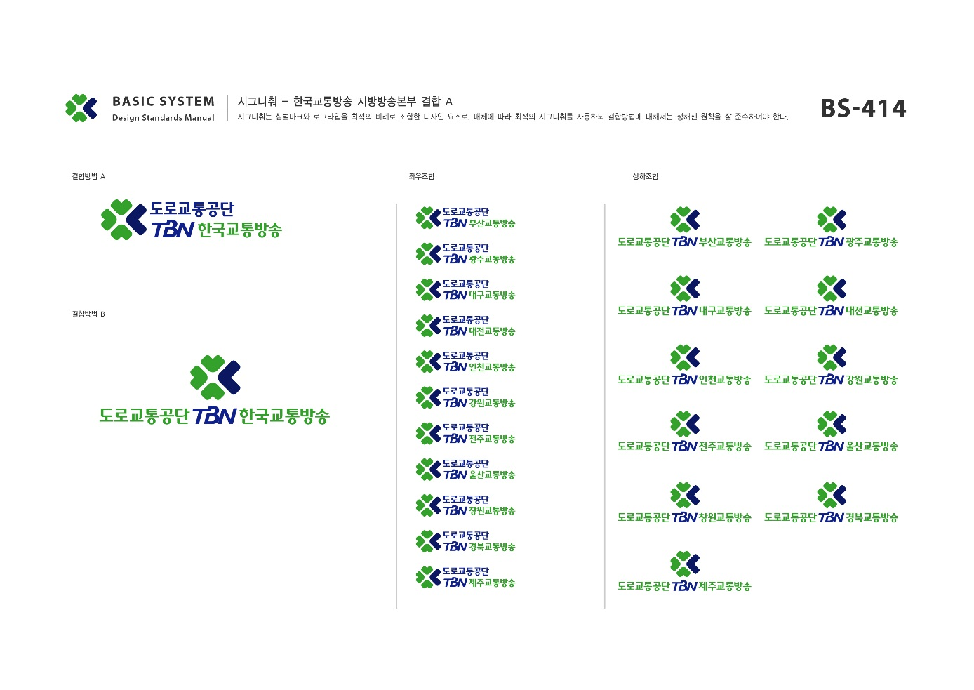
빅데이터 분석 기법을 활용한
교통사고 위험예측 서비스 개발
This material is the property of ntels and therefore appropriate only for the client’s internal use. This material shall not be used, reproduced, copied, disclosed, transmitted, in whole or in part, without the express consent of NTELS.
Copyright by NTELS. All rights reserved.

Slide 2
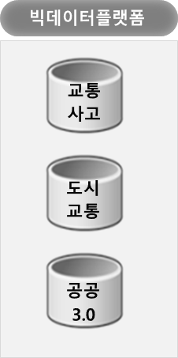
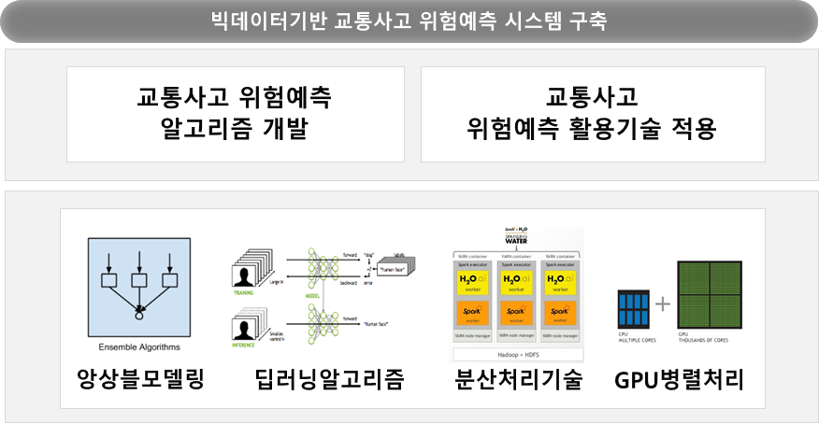
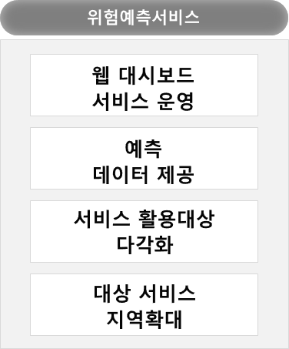

사업개요
1
2017년도 빅데이터 플래그십
과 제 명 : 최신 빅데이터 분석 기법을 활용한 교통사고위험예측서비스 개발
수행기관 : 도로교통공단, 엔텔스, 고려대학교 산학협력단
수행기간 : 2017년 6월 ~ 2017년 12월 (6개월)
수행내용
빅데이터플랫폼 통합
대상데이터 수집 및 연계분석
교통사고 위험예측 정확도개선
공단 빅데이터플랫폼 기반 개발 프레임워크 구성
연계 확장성 고려한 빅데이터 플랫폼 통합 구축
내외부데이터 수집
내외부데이터 연계 상관 분석
교통사고 위험예측 유의변수 후보군 정의
교통사고 위험예측 유의변수 선정
최신 딥러닝 알고리즘 적용한 정확도 개선
분산병렬 분석 시스템 구현
분석 데이터 개방
서비스 확대
서비스층 다변화
TBN한국교통방송 예측정보 제공
K-ICT 빅데이터 센터 연계
K-교통빅데이터센터 신설/운영
대구 부산 포함 4대 도시 서비스 지역 확대(인천, 광주, 제주, 강원)
대국민 체감형 교통안전 서비스를 통한 교통사고 안전체계 마련
교통안전지도 서비스 제공
위험지역 교육자료활용
교통 안전 시설물 개선과제 및 개선 추진

Slide 3
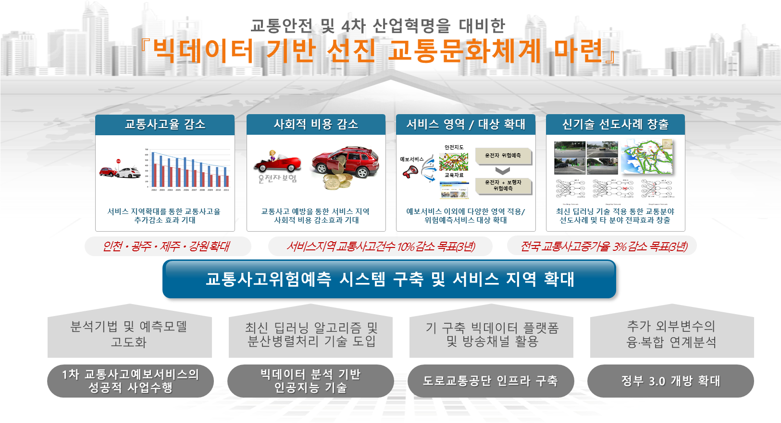
사업 기대효과
2
2017년도 빅데이터 플래그십
고도화된 교통사고위험예측 시스템 구축 및 서비스 지역확대를 통해 교통사고율 감소 뿐만 아니라 사회적비용 감소, 다양한 활용을 통한 서비스 대상확대, 신기술 선도사례를 창출할 수 있는 “빅데이터 기반 선진 교통문화체계＂기반을 마련합니다.
3

Slide 4
기초 탐색
3
2017년도 빅데이터 플래그십
도로교통공단 보유 데이터 탐색
구 분 | 데이터명 | 내용 | 제공방식
실시간 돌발교통정보 | 교통소통정보 | 국토부 기준 전국 실시간 교통소통정보 | 전용선, URL
 | 교통돌발정보 | 실시간 전국 사고공사통제기타 정보 | 전용선, XML, URL
 | CCTV영상정보 | 교통관제용 실시간 CCTV 영상정보 | 전용선, URL
 | 교통안전정보 | 경찰 보유 전국 교통안전데이터 정보(일부 제외) | 전용선, CSV, SHAPE
교통사고통계 | 교통사고통계 | 경찰청 교통사고통계 | 파일
 |  | 손해보험사, 버스, 택시공제조합 교통사고정보 | 파일, API
교통과학연구사업 | 교통과학연구 | 교통과학연구원 교통기술자료집 | 파일
 |  | 교통과학연구원 연구보고서 | 파일
운전면허사업 | 운전면허일반 | 운전면허 발급 등 | 전용선
 |  | 적성검사, 갱신 등 | 전용선
 | 운전면허시험 | 운전면허시험 응시자 현황 | 전용선
 |  | 운전면허시험 결과 및 문제은행 관리, 취득점수 현황 | 전용선
교통안전교육사업 | 교통안전교육 | 교통안전 사회교육 실시 현황 | 파일
 |  | 특별교통안전교육 정보 | 파일
기 타 | 기 타 | 민원 현황(국민신문고, 고객의 소리 게시판 등) | 파일
 |  | 과속단속카메라 등 각종 안전시설물 설치관리 정보 | 파일
 |  | 음주단속기 교정, 안전표지판 등 규격 검정 등 | 파일

Slide 5







추진과정
4
2017년도 빅데이터 플래그십
수집된 내ㆍ외부 데이터를 대상으로 연계분석을 하여 시범과제 서비스를 위한 인사이트 도출
분석
과정
데이터
패턴
인사이트
정책
분석
주제
1/
2/
3/
4/
교통사고통계분석
운전면허 분석
의료데이터
연계분석
민원 분석
선정
근거
인터뷰,
W/G 의견
수집가능
데이터
추진과제
우선순위
빅데이터
활용 효과
활용
데이터
내부
데이터
면허
데이터
민원/콜센터
데이터
경영/공시
데이터
공공3.0
데이터
건강/의료
데이터
기상/대기
데이터
외부
데이터
돌발/소통
데이터
교통사고
데이터
안전/교육
데이터
외부교통
데이터
SNS
데이터
유관기관
데이터

Slide 6

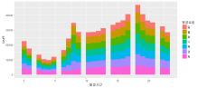
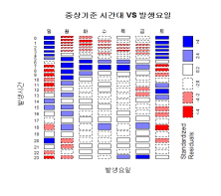
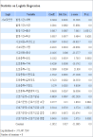
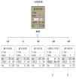
인사이트 도출
5
2017년도 빅데이터 플래그십
교통사고통계/교통사고 잦은 곳 데이터 분석(요약)
교통사고통계
패턴분석
일반vs사고잦은곳
비교분석
사고잦은곳
특성분석
사고잦은곳
테마별분석
분석
항목
시간요인
패턴분석
일반vs사고잦은곳
비교분석
사고잦은곳
중요요인선정
면허종별
특성분석
환경요인
패턴분석
일반사고
데이터탐색
사고잦은곳
특성분류분석
음주운전
특성분석
지역요인
패턴분석
사고잦은곳
데이터탐색
특성분석
활용방안제시
여성/고령자
특성분석
데이터구성
데이터처리
분석기법 활용
데이터
개요
원천 데이터 | 교통사고(경찰청), 사고잦은곳(사고분석처)
분석범위 | ‘13.01 ~ ’16.12
항목 | 155개
건수 | 670,941 건
TAAS
데이터
데이터
수집
데이터
인덱싱
데이터
분석
Correlation
Logistic
Regression
Bayesian
Network
Decision Tree

Slide 7
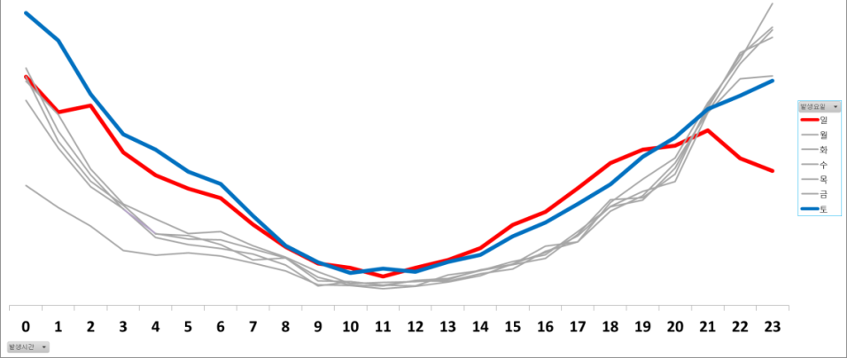
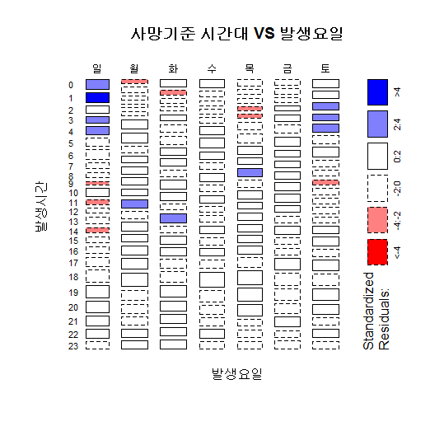
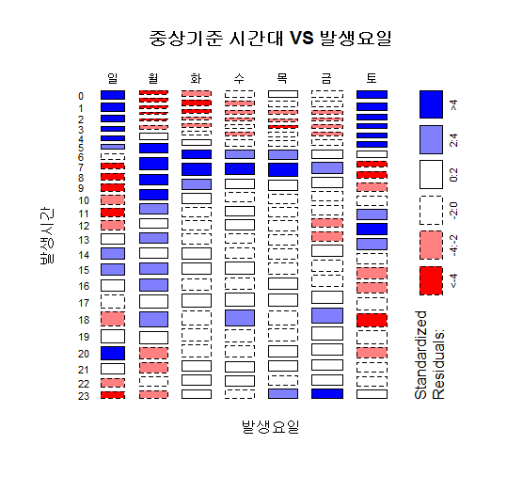

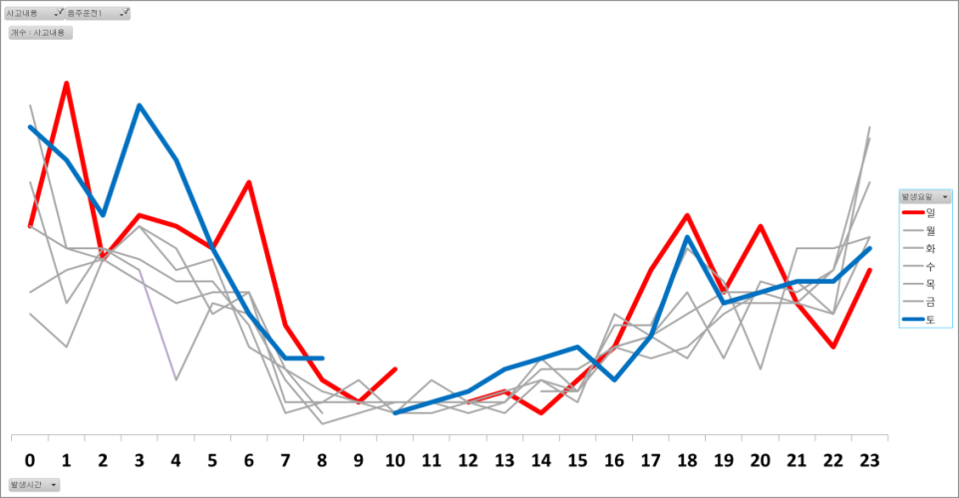

인사이트 도출
5
2017년도 빅데이터 플래그십
통계집계, 시각화만으로 추가 인사이트 발굴의 한계가 있어 분석기법 차별화 전략이 필요
교통사고 발생시간대 / 발생요일 상관관계
시간대별 전체 음주 사고 추이
(시)
시간대별 음주사망자 추이
사망사고 패턴
중상사고 패턴
(시)
음주운전 사고는 토요일과 일요일 새벽에 평일 대비 약 24% 많이 발생
통계집계, 시각화만으로 추가 인사이트 발굴의 한계가 있어 분석 기법 차별화 전략이 필요

Slide 8
인사이트 도출
5
2017년도 빅데이터 플래그십
사고잦은곳 요인의 구조적 패턴 확인하기 위해 베이지안 네트워크(Bayesian Network) 모델 활용
공통패턴 : 시간
차별패턴 : 신호기운영, 도로종류, 사고내용, 사고유형
발생일
교차로형태
중앙분리시설
발생일
교차로형태
중앙분리시설
발생시간
신호기운영
발생시간
신호기운영
발생요일
노면상태
발생요일
노면상태
일반
사고
network
사고
다발지
network
주야
기상상태
주야
기상상태
사고내용
도로선형
사고내용
도로선형
사고유형
차도폭
사고유형
차도폭
도로종류
도로형태
사고차로
도로종류
도로형태
사고차로
신호기운영과 사고발생시간과 도로종류 등에서 차별 패턴을 보임, 도출된 패턴으로 분석대상 우선 선정
분석방법 Bayesian network : 확률적 인과관계를 네트워크 그래프로 표현

Slide 9
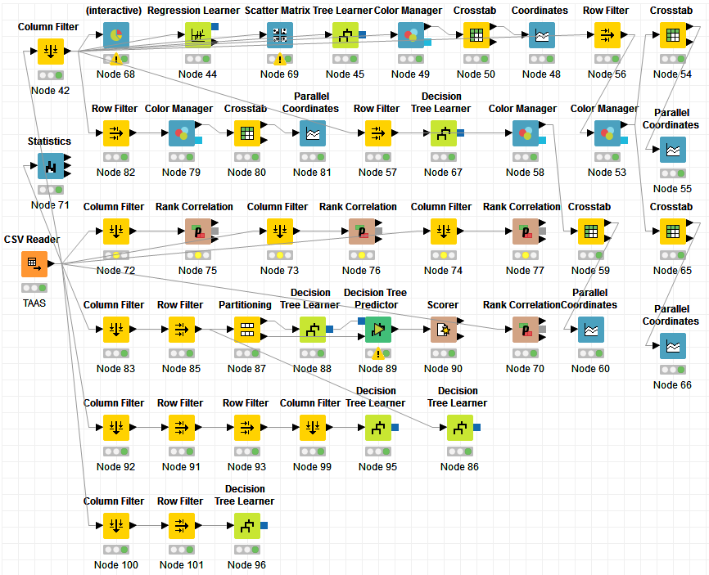
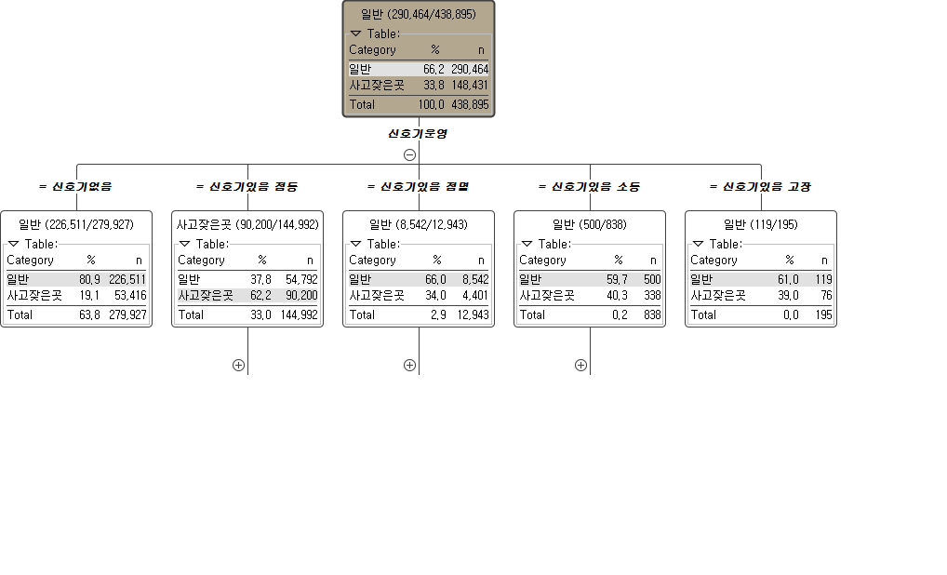
인사이트 도출
5
2017년도 빅데이터 플래그십
분석 대상 1 : 신호기 + 시간 + 도로종류 + 사고내용 + 사고유형
분석 대상 2 : 테마(면허종류, 음주, 여성, 고령자)
사고잦은곳 의사결정나무 분석
분석 워크플로우
의사결정나무
KNIME
분석목적 : 사고잦은곳 패턴 특성을 찾아내고자 함
분석방법 : 의사결정나무 (항목의 조합에 따라 사건 발생 가능성을 예측하는 기법) / 분석도구 : KNIME
분석결과 : 총 108개 패턴 도출, 사고잦은곳 구분 예측 정확도 74.4%

Slide 10
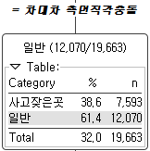
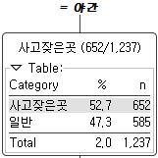
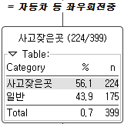
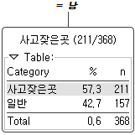

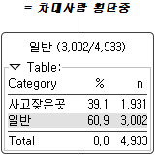
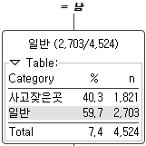
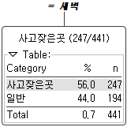
인사이트 도출
5
2017년도 빅데이터 플래그십
사고유형이 측면직각충돌, 발생시간 야간, 행동유형이 좌우회전중, 남자일 경우, 일반 사고보다 15% 높음
사고유형이 차대사람 횡단중, 발생시간이 새벽일 경우, 일반 사고보다 12% 높음
사고유형
발생시간
행동유형
운전자성별
사고유형
운전자성별
발생시간
고령자(65세이상)의 경우 사고유형에 따른 사고다발 패턴 존재 → 적성검사 강화 및 주기 설정

Slide 11
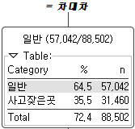
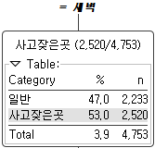
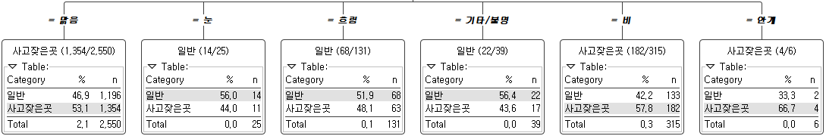
인사이트 도출
5
2017년도 빅데이터 플래그십
여성운전자 사고유형이 차대차, 발생시간이 새벽,
기상상태가 비나 안개일 경우, 일반 사고보다 각각 15%,33% 높음
사고유형
발생시간
기상상태
여성 운전자 사고다발 패턴 존재 → 운전면허응시자 교통안전교육 자료 및 책자 활용
여성의 경우 남성에 비해 기상상태가 비, 안개일 경우 상대적으로 5%, 89% 높음

Slide 12
인사이트 도출
5
2017년도 빅데이터 플래그십
분석 인사이트
정책제언
사망 또는 중상사고는 토요일 일요일 새벽시간에 일정 패턴 포착 후 추정
교통사고 절감 및 사고 예방을 위한
연(월)일정 수립 방안,효율적 예방 전략 제시
TAAS
패턴분석
음주사고는 토요일과 일요일 새벽에 평일
대비 24% 높은 발생율 보임
TAAS 컨텐츠 추가에 따른 활용을 위한
내외 교육 자료 및 사업 근거 자료 활성화
사고잦은곳
비교분석
시간적인 공통 패턴과 신호기운영, 도로
종류, 사고내용, 사고유형 차별 패턴 발굴
도로교통 법/제도/대책에 필요한
도로교통 빅데이터 분석기반 근거 자료 제공
새벽 특별광역시 신호기 점멸 시
사고잦은곳일 확률이 46.6% 높음
도로교통안전 향상 및 사고 위험 절감을 위한
유관기관 교통안전 정책 방향 및 근거 제시
사고잦은곳
특성분석
새벽 시도 신호기 점멸 시 대형사고일
확률이 10%, 차대차 확률이 27.2% 높음
지역단위 교통안전사업 전개 시
지역 맞춤형 특성 및 취약지점 선정 안 제시

Slide 13
인사이트 도출
5
2017년도 빅데이터 플래그십
분석 인사이트
정책제언
면허종별
테마분석
여성 대형면허 운전자의 좌우회전시 &
우천시 사고잦은곳 특성을 보임
대형차종 사고잦은곳 발생 절감을 위한
대형시험 강화 및 자격 유지 적성검사 도입
음주운전
테마분석
차대차 새벽과 금요일 사고확률이 20%높음
(토요일+일요일 음주사고잦은곳 발생)
음주 사고잦은곳 사고 예방을 위한
지역/시간대 단속 및 예방 전략 제시
여성운전
테마분석
차대차 새벽 비 사고 확률이 15% 높음
차대차 새벽 안개 사고 확률이 33% 높음
신규 면허 응시자 사고 예방을 위한
운전면허응시자 교통안전교육 자료 제공
고령자
테마분석
차대차 야간 측면즉각충돌 사고 확률 15% 높음
차대사람 횡단중 새벽 사고확률 12% 높음
고령자 사고 절감을 위한
적성 검사 강화 및 주기 설정 제시
TAAS
제약사항
경찰청 통계원표가 사고 현황 위주의 항목으로
구성 되어 있어 는 현상
교통사고 빅데이터 분석 활용 극대화를 위한
교통사고 원인관련 항목 추가 및 강화 필요

Slide 14




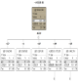















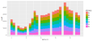
사업추진 과정
5
2017년도 빅데이터 플래그십
빅데이터 분석을 활용한 교통사고 위험예측 서비스
교통안전
선진국 실현
미래형 빅데이터
기반 플랫폼 구축
도로교통
안전 예방을 통한
국가손실비용 절감
대국민 교통안전
서비스시스템 구축
배경
교통사고 위험예측 서비스
기대효과
1
교통사고 발생 감소효과 기대
대구지역 교통안전 플랫폼으로 15년 교통사고 위험예측 서비스 시행 이후,
교통사고 발생건수 약 11% 감소 (14년 14, 519건 → 16년 12,925건)
데이터
분석/서비스
활용
유관기관 데이터연동
실시간 교통위험 예측
데이터 연계분석
군집 분석
분류 분석
관계 분석
Deep 러닝
예측 분석
Analysis
2
자율주행 등 미래 도로
교통 운영 전략 방향 활용
2020년 미래 교통 전략 수립
교통환경
빅데이터
플랫폼
인프라구축
머신러닝
인공지능
분석기법
활용
GIS기반
전국확대
서비스
구현
교통위험 예방안내
내부데이터
교통사고 절감,예방 극대화
3
교통사고 최소화를
통한 대국민 교통안전 선진국 실현
글로벌 Top 15 진입
외부데이터

Slide 15
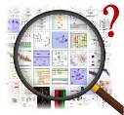
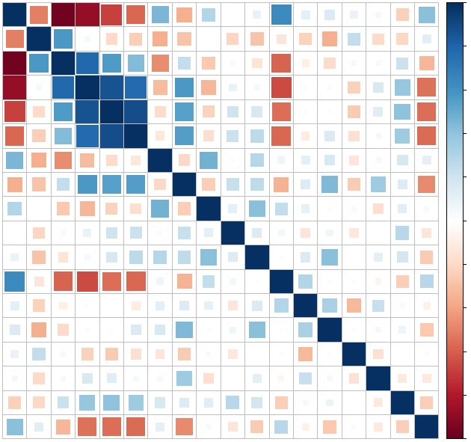
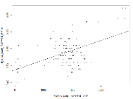
인사이트 도출
5
2017년도 빅데이터 플래그십
운전면허시험 응시자, 시험장, 시험관 데이터 분석(요약)
운전면허시험
응시자 · 시험장 분석
운전면허
시험관 분석
운전면허 개정
前·後 비교분석
외부데이터
연계분석
분석
항목
시험장별, 코스별
난이도 분석
시험관 성별에 따른
합격률 분석
개정 전·후
응시/합격률 비교분석
기상에 따른 응시자
합 · 실격률 분석
연령대별 도로주행
감점항목 상관분석
응시교시별
시험관 합격률 분석
개정 후 기능 & 도로
감점항목간 상관분석
불쾌지수에 따른 시험관
합 · 실격률 분석
도로주행
감점항목빈도 분석
시험장별 응시대기기간,
응시횟수 분석
투입건수에 따른 합격률, 감점항목비율 분석
데이터구성
데이터처리
분석기법 활용
데이터
개요
원천 데이터 | 응시마스터, 응시이력, 기능채점데이터, 도로채점데이터
분석범위 | ‘14.11 ~ ’17.01
분석건수 | 930,860건
시험장
시험관
면허
데이터
DM
도로
기능
데이터
수집
데이터
가공
EDA
(기초탐색)
상관분석
회귀분석

Slide 16
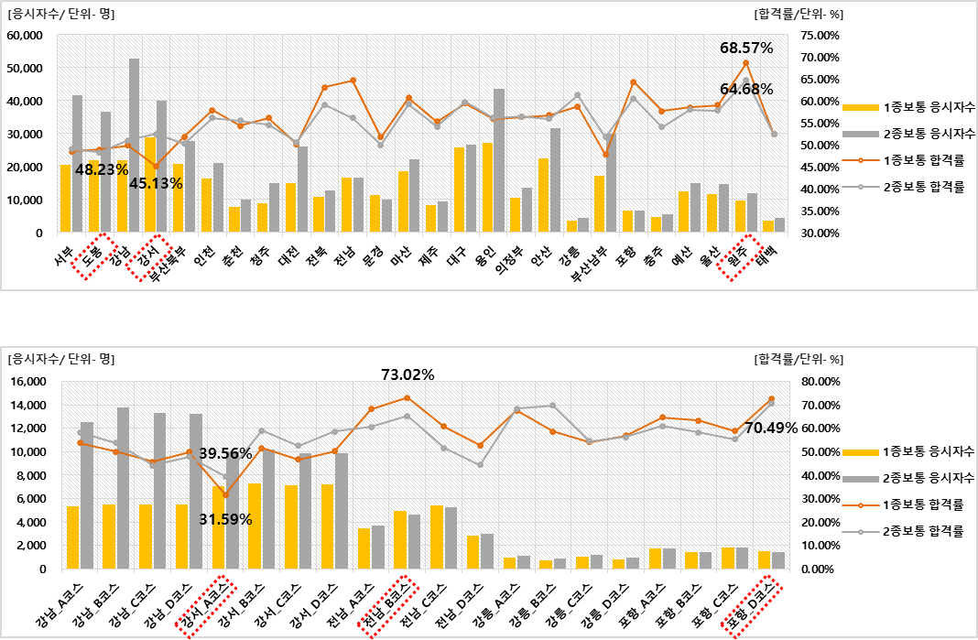
인사이트 도출
5
2017년도 빅데이터 플래그십
도로주행 1종보통 원주시험장 과 강서시험장 의 합격률 차이 23.4 %
전남시험장 B코스 와 강서시험장 A코스 합격률 차이 41.4%
[1,2종보통 시험장별] 도로주행 응시자, 합격률 분포 (2014.11 ~ 2016.11)
 |  | 최 대 | 최 저
응시자수 | 1종보통 | 강서 28,704 명 | 강릉 3,587 명
 | 2종보통 | 강남 52,832 명 | 강릉 4,280 명
합격률 | 1종보통 | 원주 68.57% | 강서 45.13%
 | 2종보통 | 원주 64.68% | 도봉 48.23%
시험장 합격률 최대 vs 최소
1종보통 - 23.44% 차이
2종보통 - 16.45% 차이
[1,2종보통 코스별] 도로주행 응시자, 합격률 분포 (2014.11 ~ 2016.11)
 |  | 최 대 | 최 저
응시자수 | 1종보통 | 강서 B코스 7,288 명 | 강릉 B코스 742 명
 | 2종보통 | 강남 B코스 13,794 명 | 강릉 B코스 917 명
합격률 | 1종보통 | 전남 B코스 73.02% | 강서 A코스 31.59%
 | 2종보통 | 포항 D코스 70.49% | 강서 A코스 39.56%
코스 합격률 최대 vs 최소
1종보통 - 41.44% 차이
2종보통 - 30.93% 차이

Slide 17
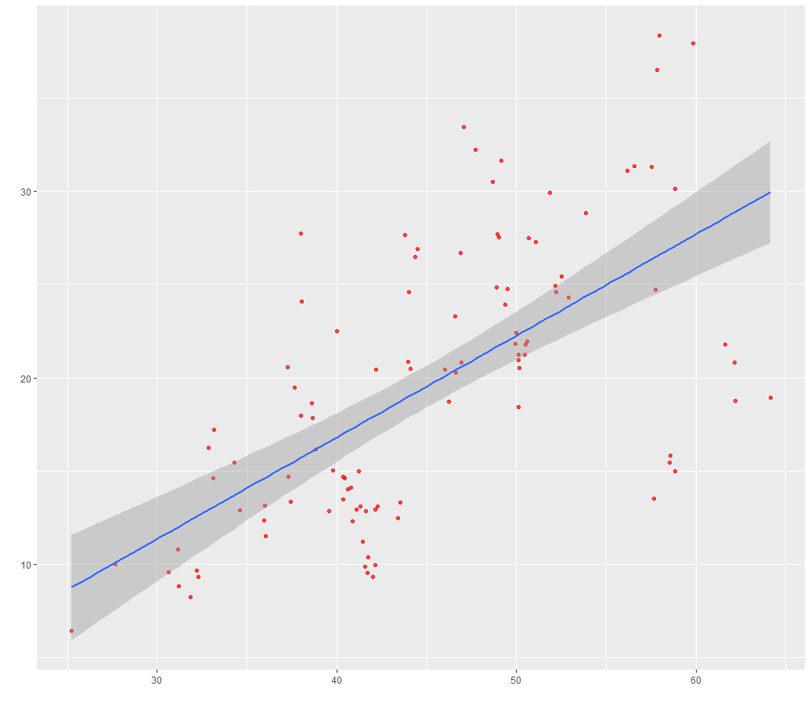
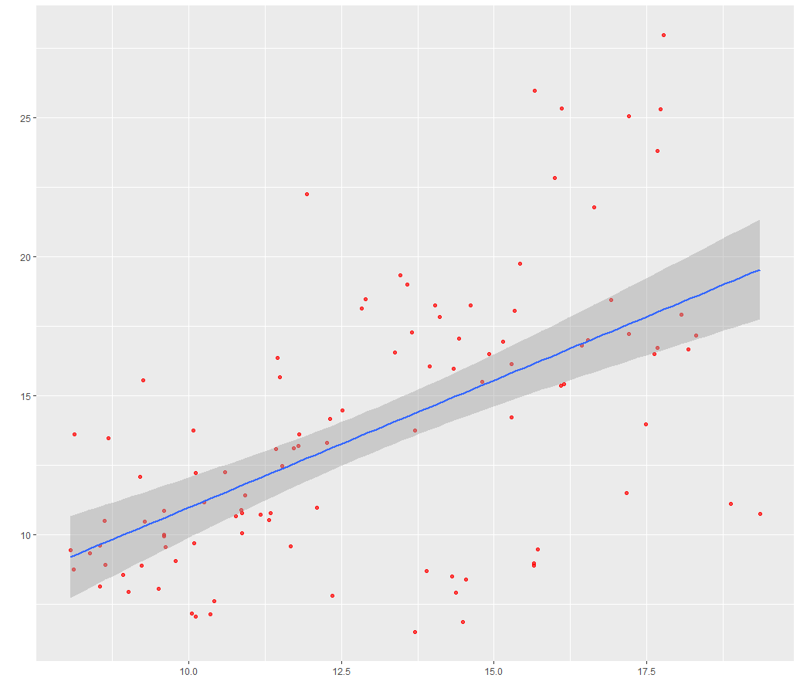
인사이트 도출
5
2017년도 빅데이터 플래그십
도로주행에서 20대는 조향감점 항목에 취약하며,
50-70대는 운전자세감점 에 취약
[1,2종보통] 도로주행 연령대별 비율 & 감점항목 상관분석
[1,2종보통] 상관계수 高 항목에 대한 회귀분석
조향감점
기타감점
제동감점
출발감점
가속및속도유지감점
운전자세감점
70대 비율
출발전확인감점
60대 비율
40대 비율
50대 비율
30대 비율
20대 비율
주차방법감점
진로변경감점
직진및좌우회전감점
통행구분감점
차체감각감점
20대 비율 ↗ 조향감점 ↗
50대 비율 ↗ ~ 운전자세감점 ↗
상관계수
1
0.8
0.6
0.4
0.2
0
-0.2
-0.4
-0.6
-0.8
-1
상관계수 : 0.63
상관계수 : 0.58
20대 비율
30대 비율
40대 비율
50대 비율
60대 비율
70대 비율
출발전확인감점
운전자세감점
출발감점
가속및속도유지감점
제동감점
조향감점
차체감각감점
통행구분감점
진로변경감점
직진및좌우회전감점
주차방법감점
기타감점
조향감점
운전자세감점
50대 비율
20대 비율
50대 비율
Adjusted R-squared: 0.3952,
p-value: 5.423e-13
Adjusted R-squared: 0.3275,
p-value: 1.331e-10
20대 비율 & 감점항목 상관/회귀분석 : 20대 비율과 “출발전확인감점(0.45)” 과 “조향감점(0.63)“ 항목간 양의 상관관계 → 특히, 조향감점에서 취약한 것으로 확인
50-70대 비율 & 감점항목 상관/회귀분석 : 50-70대 비율과 “운전자세감점(0.58, 0,54, 0,55)“ 항목간 양의 상관관계 보임 → 특히, 50대가 해당 항목에 가장 취약한 것으로 확인

Slide 18
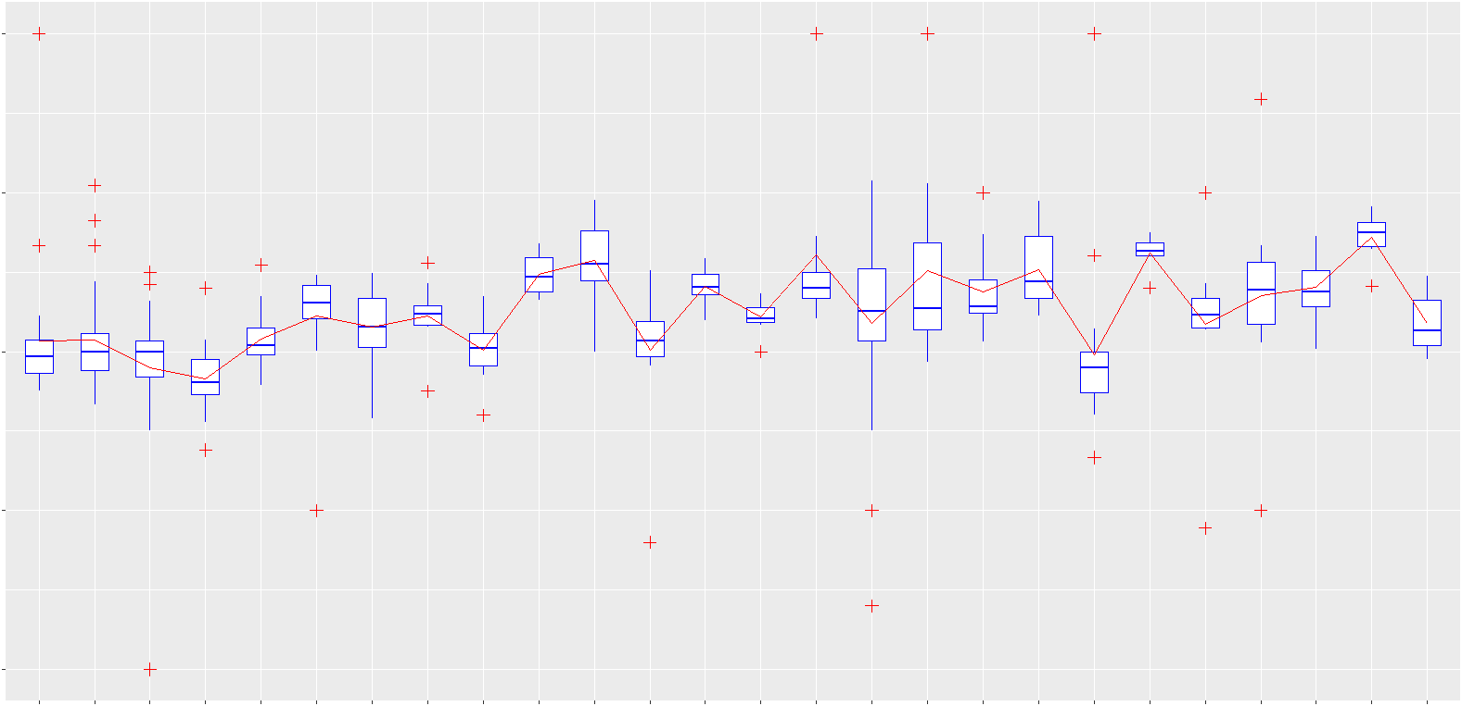
인사이트 도출
5
2017년도 빅데이터 플래그십
412명 시험관 가운데 31명 시험관(7.5%)의 합격률이 정상범위를 벗어남
[1종보통] 도로주행 – 시험장별 시험관간 합격률 BOX PLOT 분포
100
75
50
25
0
[합격률/ 단위- %]
시험장별 합격률 평균
전체 합격률 평균 (54.8%)
합격률 평균
대구
충주
제주
안산
포항
원주
문경
울산
[시험장]
서부
전남
마산
용인
강릉
예산
태백
도봉
강남
강서
인천
춘천
청주
대전
전북
부산북부
의정부
부산남부
1,2종보통 전체시험관 합격률 시험장별 BOX PLOT 분석 : 전체 412명 도로주행 시험관 가운데, 31명 (7.5%) 의 시험관은 각각의 시험장 정상범위에서 벗어나는 이상치 보임

Slide 19
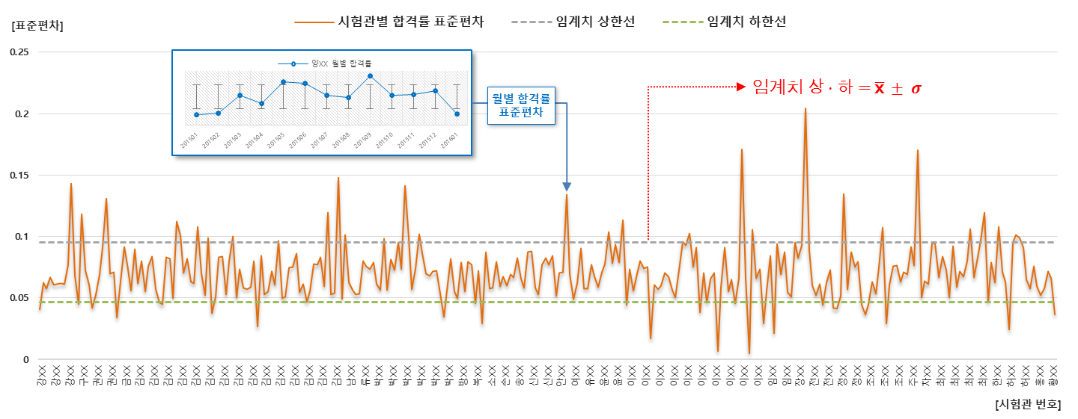
인사이트 도출
5
2017년도 빅데이터 플래그십
도로주행 전체시험관 가운데 33명 (11.4%) 시험관이
합격률 편차가 정상범위를 벗어남
[1종보통] 시험관별 2년 합격률 간 표준편차 분포
1종보통 전체시험관 합격률 편차 분석 : 전체 1종보통 도로주행 시험관들의 합격률 표준편차를 분석한 결과, 33명(11.4%)의 시험관은 임계치 상한선(0.095)보다 높은 이상치를 보임

Slide 20
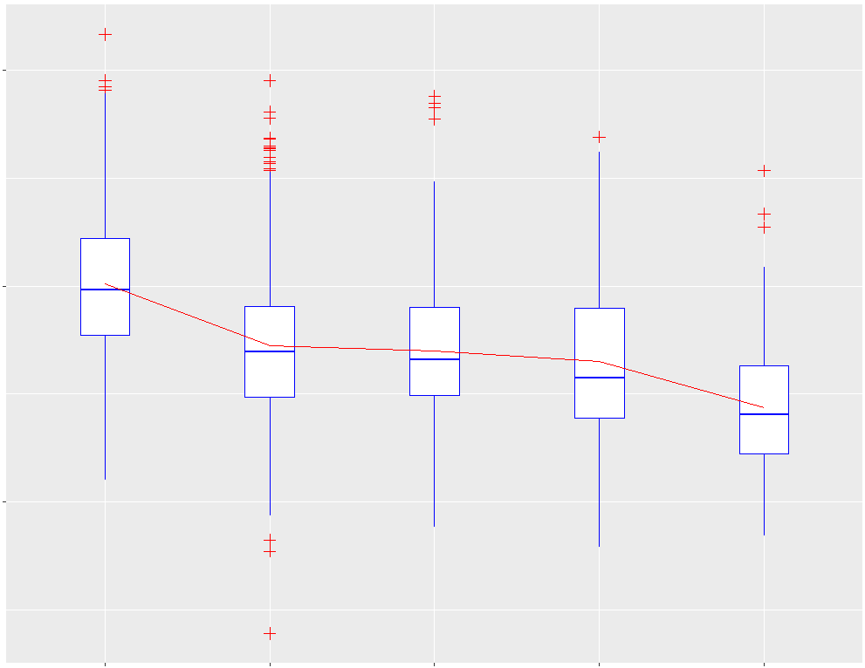
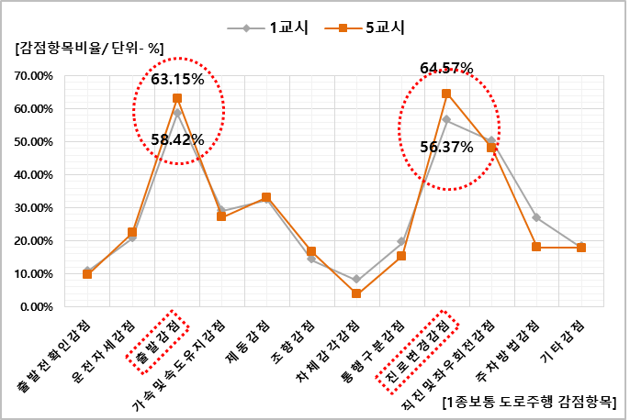
인사이트 도출
5
2017년도 빅데이터 플래그십
도로주행 1교시 ~ 5교시 경과함에 따라 시험관의 합격률이 11.5% 감소
5교시는 출발, 진로변경 항목의 감점비율이 5-8% 높음
[1종보통] 도로주행 응시교시 별 시험관 합격률 분포
[1종보통] 1교시 vs 5교시 감점항목비율 분포
80
60
40
* 2년간 응시교시 별 50명 이상 채점 시험관만 Count
합격률 (%)
µ=60.2%
µ=54.5%
µ=54.0%
µ=53.0%
µ=48.7%
응시교시
1 교시
2 교시
3 교시
4 교시
5 교시
1종보통 도로주행 응시교시 별 시험관 합격률 BOXPLOT: 도로주행 응시교시가 경과함에 따라 합격률 감소 (60.2% → 54.5% → 54.0% → 53.0% → 48.7%)
1교시 vs 5교시 감점항목비율 비교 : 합격률 차이가 가장 큰 1교시와 5교시의 도로주행 감점항목별 비율을 비교한 결과, “출발감점”과 “진로변경감점” 항목이 1교시 대비 각각 4.7%, 8.2% 높은 것으로 확인

Slide 21
인사이트 도출
5
2017년도 빅데이터 플래그십
도로주행 30대 여성응시자 에 대한 남자시험관 합격률이 여자시험관보다 10.15% 높음
반면에 60대 여성응시자 에 대한 남자시험관 합격률이 여자시험관 대비 11.9% 낮음
남자/여자 시험관 → 남성응시자 합격률
남자/여자 시험관 → 여성응시자 합격률
합격률 (%)
합격률 (%)
남성응시자 연령대별 합격률 : 1종 보통 도로주행과 관련, 남성응시자에 대한 평가는 남자/여자 시험관 유사한 것으로 확인
여성응시자 연령대별 합격률 : 여성응시자에 대한 평가는 60대를 제외한 전 연령대에서 남자시험관의 합격률이 높은 것으로 확인되었으며, 특히 30~50대에서 편차가 큰 것으로 확인 (남자시험관의 30대 여성 합격률, 여자시험관 대비 10.15% 높음)

Slide 22
인사이트 도출
5
2017년도 빅데이터 플래그십
분석 인사이트
정책제언
합격률 최대 vs 최소 시험장 /코스별 각각 23.4%, 41.4% 차이 남
시험장 · 코스 난이도 평준화를 위한
도로주행코스 난이도 점검체계 마련
도로주행
응시자 ·
시험장
분석
“차체감각“ 항목 빈도 가장 적으며(2%), 마산시험장 에 해당항목 빈도 23% 집중
감점항목에 대한 추가분석을 통한
감점항목 체계 재검토
33명 의 시험관(11.4%) 합격률 편차 정상 범위 벗어남
채점/평가의 전문화 및 표준화를 위한
시험관 정기 교육체계 마련
도로주행
시험관
분석
응시교시 경과함에 따라 (1→5교시)
시험관 합격률 11.5% 감소
시험관별 가동률 조율을 위한
응시자 배분 관리체계 마련
30대 여성응시자 에 대한 합격률 남자시험관 이 여자시험관 대비 10.2% 높음
기능시험
개정 前 · 後
비교분석
기능시험 개정 後, 응시자수 49% 감소
20-30대 여성 응시자수 80% 감소
시험 난이도에 따른
응시자 흐름(이탈) 관리체계 구축

Slide 23
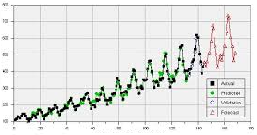




사업추진 과정
5
2017년도 빅데이터 플래그십
빅데이터 분석을 활용한 운전면허사업 선진화 방안
전문학원
면허취득 선호
(도로교통공단
매출 감소)
표준화된 전문학원
시험관 운영관리
필요
배경
면허시험 제도
개정
시험관별
채점 기준 편차 존재
통합 운전면허 관리/운영
기대효과
1
시험관 교육 매출 증대
데이터
분석/서비스
활용
5년 정기교육 실시를 통한
연 7.14 억 원 매출 확대
전문학원 시험관 정기교육 시행 법제화
[개정 전]
면허 응시데이터
데이터 연계분석
군집분석 (부적합군 선별)
시계열 분석 (월별 패턴분석)
2
시험관 투입 최적화
[개정 후]
면허 응시데이터
Analysis
응시자 수요 사전예측을 통한
시험관 투입 관리체계 구축
내·외부 시험관
채점유형
비교분석
응시자 유입 및
이탈 패턴분석
시험관 투입 체계구축
공단 내부
회계데이터
3
시설물 관리비용 효율화
자동차 전문학원
면허 응시데이터
전자채점시설물
및 시험자동차
고장예측
개정 전후
내·외부 시험관
합격률/실격률
차이검정
시설물 유지보수주기 사전예측
시설물 고장예측을 통한
유지보수비용 절감

Slide 24
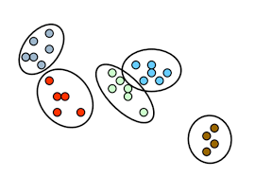
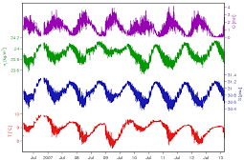
인사이트 도출
5
2017년도 빅데이터 플래그십
교통사고와 의료데이터 연계분석, 고령운전자 교통사고 위험군 도출(요약)
고령자
질병데이터 분석
TAAS 고령자
교통사고유형 분석
고령자 질병 – 교통사고유형
연계분석
분석
항목
15,039개 상병데이터
기초탐색
전체사고 고령자
패턴 분석
고령자 질병군 &
사고유형 상관/회귀분석
고령자 발병비율
질병데이터 분석
사고유형 고령자
패턴분석
저연령자 질병군 &
사고유형 상관/회귀분석
31개 운전능력 관련
고령자 질병데이터 분석
사고유형
연도별 패턴분석
분석데이터
데이터처리
분석기법 활용
데이터
개요
원천 데이터 | 심평원 청구데이터 TAAS 교통사고 데이터
분석범위 | 심평원 - ‘12.01 ~ ’15.11 TAAS - ’13.01 ~ ‘15.12
분석건수 | 심평원 - 109,518,085 건 TAAS - 670,929 건
질병
DM
고령자
질병
심평원
TAAS
교통사고
DM
사고유형
데이터
수집
데이터
가공
EDA
(연계 기초탐색)
군집분석
시계열분석
상관분석

Slide 25

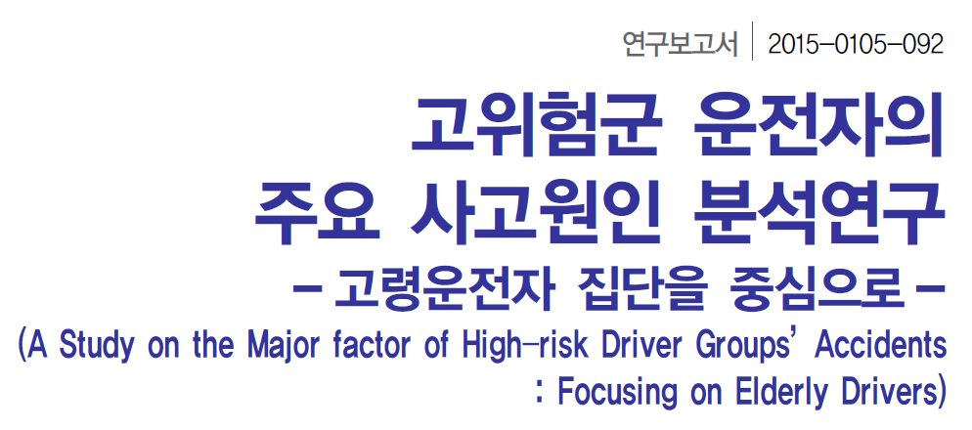
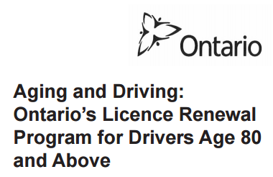
인사이트 도출
5
2017년도 빅데이터 플래그십
건강보험 청구데이터와 교통사고유형 데이터를 활용하여
고령자 질병과 교통사고유형의 상관분석을 수행
보험청구데이터 (2012.01 ~ 2015.11)
TAAS 교통사고유형 데이터 (2013.01 ~ 2015.12)
[16개 교통사고 유형]
2012.01 ~ 2015.11
보험청구 표본데이터
109,518,085건
보험청구데이터
15,039개
상병코드
1,454,524명
수진자
2013.01 ~ 2015.12
교통사고 전수데이터
차대사람/기타
차대사람/길가장자리구역통행중
『고령자 사고유형』과
연관되는 사고유형 도출
* 15’ 도로교통공단
연구보고서 참고
차대사람/보도통행중
『고령자 운전능력』과 연관되는 질병군 도출
(e.g. 시력, 청력, 인지능력 질환 등)
* 캐나다 교통부 보고서 참고
소아질환
차대사람/차도횡단중
저연령층 질환
차대사람/측면직각충돌
31개 고연령층 질환
차대사람/횡단중
차대차/기타
특수질환
차대차/정면충돌
시력관련 (백내장)
차대차/주정차중추돌
차대차/진행중추돌
패턴분석 통해
고령자에서 비율이 높은
4개 대상질환 군 발굴
청력관련 (이명)
차량단독/공작물충돌
고령자 질병데이터와 TAAS 교통사고유형
데이터 연계분석
차량단독/기타
움직임 관련 (관절염)
차량단독/도로이탈기타
차량단독/도로이탈추락
인지 관련 (치매, 파킨슨)
차량단독/전도전복
차량단독/주정차차량충돌
의료데이터 & 교통사고데이터 연계분석 개요 : 5년치 보험청구 표본데이터와 도로교통공단의 3년치 교통사고 전수데이터를 활용하여, 고령자 질병과 교통사고 간의 빈도 상관성을 분석하고자 함

Slide 26
인사이트 도출
5
2017년도 빅데이터 플래그십
발병률 가장 높은 고령자 운전능력 질환 가운데,
백내장, 이명, 관절염, 치매/파킨슨 질환의 발병증가율이 가장 높음
운전능력 관련 질환 高 연령대별 누적 발병증가율 분포
시력관련 질환
청력관련 질환
질환 분류 | 질환명
시력 관련 질환 | 노인성백내장
 | 녹내장
 | 황반변성
 | 당뇨병
청력 관련 질환 | 이명
 | 난청
움직임/유연성 관련 질환 | 골다공증
 | 관절염
반응시간/인지 관련 질환 | 치매/파킨슨
 | 뇌졸중
[발병인구 / 연령대별 인구비율]
70-74
70-74
움직임 · 유연성 관련 질환
반응시간 · 인지능력 관련 질환
70-74
90-94
시력 및 청력 관련 질환 분석 : 시력 질환 가운데, 노인성백내장의 발병증가율이 가장 높으며, 특히 70-74세 사이에 발병증가율이 가장 높은 것으로 확인 (해당 연령대 전체의 1.31%) . 청력질환 역시 70-74세에 발병증가율이 가장 높으며 (0.20%), 高 연령으로 경과함에 따라 증가하는 것으로 분석.
움직임 및 인지능력 관련 질환 분석 : 관절염 역시 70-74세 사이에 발병증가율이 가장 높으며 (3.24%), 인지능력과 관련한 치매/파킨슨은 90-94세에 발병증가율이 가장 높은 것으로 확인 (2.28%)

Slide 27
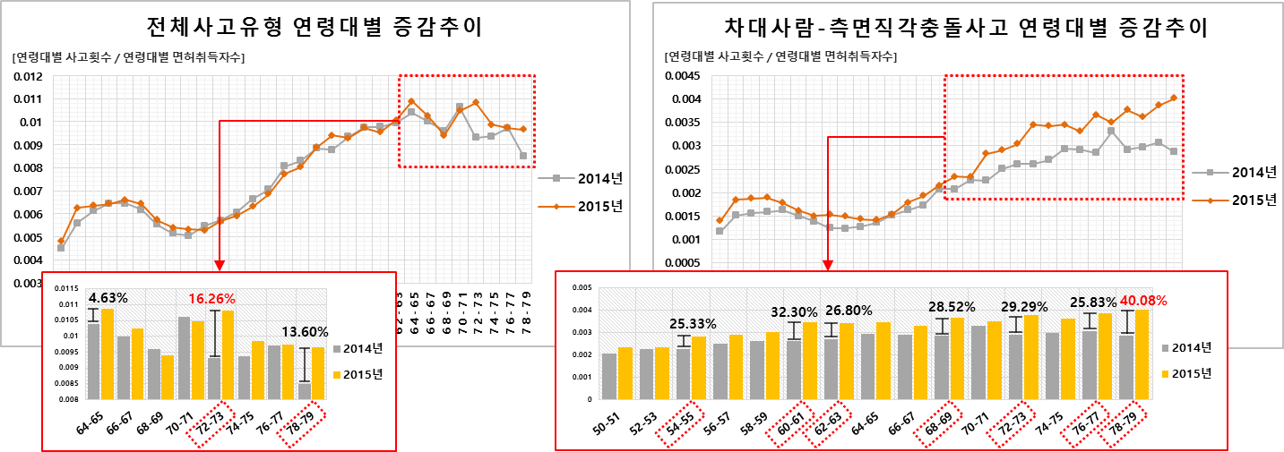
인사이트 도출
5
2017년도 빅데이터 플래그십
72-73세 전체교통사고 2014 → 2015 16.26% 증가
78-79세 차대사람-측면직각충돌사고 2014 → 2015 40.1%증가
TAAS 사고유형 통계
전체사고유형 연령대별 분석 : 전체사고유형에 대한 연령대별(연령대별 사고횟수 ÷ 연령대별 면허취득자수) 증감추이 확인 결과, 36-37세를 기점으로 고 연령으로 갈수록 증가하는 경향 보임. 또한, 2014년 대비 2015년에는 72-73세 및 78-79세에서 10% 이상 사고율이 증가함.
차대사람-측면직각충돌사고 연령대별 분석: 전체사고유형 가운데 가장 빈도가 높은 “차대사람_측면직각충돌사고“ 역시, 고 연령으로 갈수록 증가하는 경향을 보이며, 2014년 대비 2015년에 54세 이상 고 연령층에서 평균 25% 이상 사고율이 증가함.

Slide 28
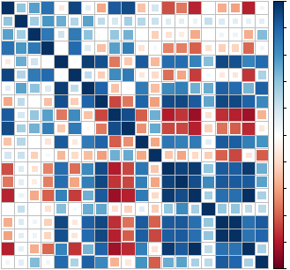
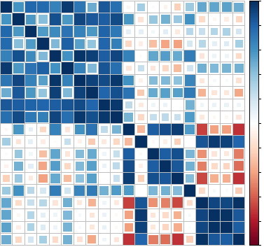
인사이트 도출
5
2017년도 빅데이터 플래그십
운전능력 대상질병과 7개 사고유형간 상관관계가 고연령층에서 높음
운전능력 대상질병과 1개 사고유형간 상관관계가 저연령층에서 높음
[TAAS 교통사고유형 ~ 운전능력 관련 질환] 고연령층 상관분석
[TAAS 교통사고유형 ~ 운전능력 관련 질환] 저연령층 상관분석
차량단독_주정차차량충돌
차대사람_차도횡단중
차량단독_주정차차량충돌
차량단독_기타
차량단독_공작물충돌
차대차_주정차충돌
차대차_정면충돌
차대사람_횡단중
차대차_기타
차대사람_측면직각충돌
차대사람_ 보도통행중
차대사람_차도횡단중
차대사람_길가장자리
차량단독_전도전복
차량단독_도로이탈추락
차량단독_도로이탈기타
차량단독_기타
차대사람_기타
차대차_진행중추돌
차량단독_공작물충돌
차대차_주정차충돌
차대차_정면충돌
차대사람_횡단중
차대차_기타
차대사람_측면직각충돌
차대사람_ 보도통행중
차대사람_길가장자리
차량단독_전도전복
관절염
차량단독_도로이탈추락
차량단독_도로이탈기타
차대사람_기타
차대차_진행중추돌
관절염
백내장
백내장
치매/파킨슨
치매/파킨슨
이명
이명
상관계수
상관계수
1
0.8
0.6
0.4
0.2
0
-0.2
-0.4
-0.6
-0.8
-1
1
0.8
0.6
0.4
0.2
0
-0.2
-0.4
-0.6
-0.8
-1
차대사람_기타
차대사람_길가장자리
차대사람_보도통행중
차대사람_차도횡단중
차대사람_측면직각충돌
차대사람_횡단중
차대차_기타
차대차_정면충돌
차대차_주정차충돌
차대차_진행중추돌
차량단독_공작물충돌
차량단독_기타
차량단독_도로이탈기타
차량단독_도로이탈추락
차량단독_전도전복
차량단독_주정차차량충돌
관절염
백내장
치매/파킨슨
이명
차대사람_기타
차대사람_길가장자리
차대사람_보도통행중
차대사람_차도횡단중
차대사람_측면직각충돌
차대사람_횡단중
차대차_기타
차대차_정면충돌
차대차_주정차충돌
차대차_진행중추돌
차량단독_공작물충돌
차량단독_기타
차량단독_도로이탈기타
차량단독_도로이탈추락
차량단독_전도전복
차량단독_주정차차량충돌
관절염
백내장
치매/파킨슨
이명
[고연령층] 교통사고 유형 & 대상질병 빈도 상관분석 : 4개의 질병 군과 7개의 사고유형과 유의한 상관도 보임
[저연령층] 교통사고 유형 & 대상질병 빈도 상관분석 : “차량단독_기타“ 사고유형과 관절염, 백내장, 치매/파킨슨 질환과의 상관성을 보이나, 그 이외에 대부분의 사고유형에서 상관성이 없거나 음의 상관관계를 보임.

Slide 29
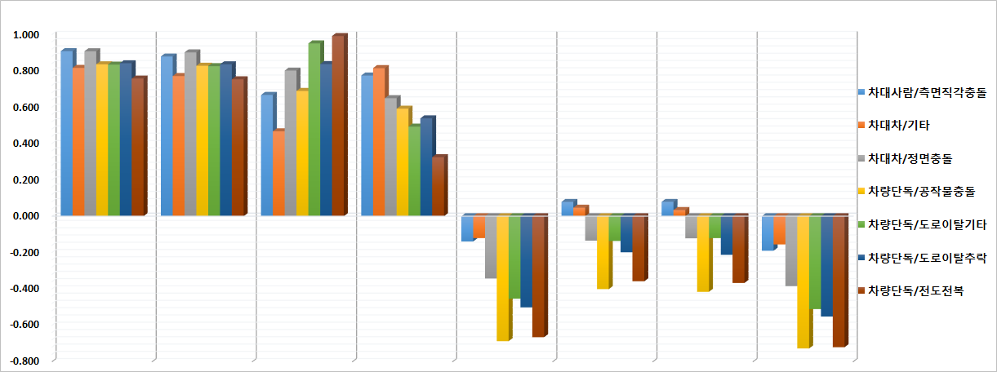
인사이트 도출
5
2017년도 빅데이터 플래그십
운전능력 관련 질환은 高 연령층 에서 보다 많은 사고유형과 상관성 보임
[TAAS 교통사고유형 ~ 운전능력 관련 질환] 고령층/저연령층 상관계수 분포
0.91
0.90
0.99
0.81
저연령층(치매/파킨슨)
저연령층(이명)
저연령층(관절염)
저연령층(백내장)
고연령층(관절염)
고연령층(백내장)
고연령층(이명)
고연령층(치매/파킨슨)
운전능력 | 질병 명 | 상관성 1순위 | 상관성 2순위 | 상관성 3순위
움직임 | 관절염 | 차대사람 / 측면직각충돌 | 차대차 / 정면충돌 | 차량단독 / 도로이탈추락
시력 | 백내장 | 차대차 / 정면충돌 | 차대사람 / 측면직각충돌 | 차량단독 / 도로이탈추락
인지능력 | 치매/파킨슨 | 차량단독 / 전도전복 | 차량단독 / 도로이탈기타 | 차량단독 / 도로이탈추락
청력 | 이명 | 차대차 / 기타 | 차대사람 / 측면직각충돌 | 차대차 / 정면충돌

Slide 30
인사이트 도출
5
2017년도 빅데이터 플래그십
분석 인사이트
정책제언
시력 · 청력 · 움직임 관련 질환,
70-74세 사이에 발병비율 가장 높음
적성검사 고령자 기준/갱신주기 강화를 통한
고령자 적성검사 대상확대 검토
고령자
질병데이터
분석
인지능력 관련 질환, 80세 이상부터 해당 연령층 인구의 1% 이상 발병
인지능력 관련 질환에 대한
면허적성검사 체계 강화 검토
高 연령으로 갈수록 교통사고 비율
증가함 (30대 대비 2.5배 수준)
고령층 면허부적합자 조기식별 통한
고령자 맞춤적성검사 확대방안 검토
고령자
교통사고유형
분석
차대사람-측면직각충돌사고 비율
60대 이상에서 1년 사이 25% 이상 증가
의료/교통사고 정보 기반
고령자 적성검사 정책 법제화 검토
질병/사고유형
데이터
연계분석
운전능력 관련한 4개의 질환 과
7가지 사고유형 간 상관성 유의함
유관기관 간 협조체계를 통한
近 실시간 교통사고 및 질병정보 결합

Slide 31



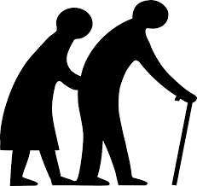




인사이트 도출
5
2017년도 빅데이터 플래그십
외부 의료데이터 상관분석을 통한 면허 적성검사 탄력적 시행
배경
교통사고/건강정보
연관분석을 통한
법제화 근거 마련
적성검사 기간연장
에 따른 공단내
수입 감소
부적합자 조기식별
및 맞춤 적성검사
필요
적성검사 면제
대국민 서비스
제공 필요
맞춤 면허 적성검사 서비스
기대효과
1
고령자 맞춤 적성검사
정책 법제화 방안 제시
데이터
분석/서비스
활용
1) 고령자기준 재적용시
: 75세 이상 -> 72세 이상
유관기관 데이터연동
의료/교통사고 정보 기반 고령자 맞춤 적성검사 정책 근거 제시
약 489,000 명 대상 확대
데이터 연계분석
군집분석 (부적합군 선별)
2) 갱신주기 재적용시
: 3년 주기 -> 2년 주기
개인 식별키 결합 및 기관간 협조체계 필요
Analysis
연 약 101,000 명 대상 확대
고령자 맞춤
적성검사
서비스
운전자
적성검사
적합여부
모니터링
3) 질환 확대 강화 적용
내부데이터
: 노인성질환(백내장, 관절염, 이명, 치매/파킨슨 등)
근실시간 교통사고정보 및 보험정보 결합
운전 부적합자 조기식별 및 적성검사 면제자 선별
약 28,000 명 대상 확대
(2015년 기준 통계)
외부데이터
2
부적합자 조기식별 및
적성검사 수입 증대

Slide 32

중장기전략 수립
6
2017년도 빅데이터 플래그십
’17년은 서비스 및 인프라를 확대, ’18년은 서비스 플랫폼을 고도화
3단계
추진단계
2단계
서비스 플랫폼
고도화
서비스 및
인프라 확대
신규
콘텐츠
자율주행차 교통안전 정책 제시 및 위험예측
딥러닝 알고리즘 기반 교통사고 위험예측분석
전문학원 시험관별 맞춤교육을 위한 분석체계 구축
빅데이터 기반 전문학원 시설, 시험관 운영관리 법제화
융합기술 기반 시범사업 및 사업환경 조성
서비스&업무
근태/인사정보 활용 평가 및 인력운영 효율화 체계 마련
Open API 확대 등 개방형 플랫폼 환경 구성
신호장비 및 단속장비 설치 개선효과 분석
고령자 맞춤 적성검사 및 부적합자 조기식별 서비스 구축
고령자 맞춤 적성검사, 부적합자 조기식별 기반마련
인프라
연계 관리 솔루션(EAI) 도입을 통한 내/외부 데이터 일원화
서비스 인프라 고도화 및 빅데이터 수집 인프라 확대
차세대 융복합 빅데이터 서비스 플랫폼 구축

Slide 33
사업개요
1
2017년도 빅데이터 플래그십
과 제 명 : 최신 빅데이터 분석 기법을 활용한 교통사고위험예측서비스 개발
수행기관 : 도로교통공단, 엔텔스, 고려대학교 산학협력단
수행기간 : 2017년 6월 ~ 2017년 12월 (6개월)
수행내용
빅데이터플랫폼 통합
대상데이터 수집 및 연계분석
교통사고 위험예측 정확도개선
공단 빅데이터플랫폼 기반 개발 프레임워크 구성
연계 확장성 고려한 빅데이터 플랫폼 통합 구축
내외부데이터 수집
내외부데이터 연계 상관 분석
교통사고 위험예측 유의변수 후보군 정의
교통사고 위험예측 유의변수 선정
최신 딥러닝 알고리즘 적용한 정확도 개선
분산병렬 분석 시스템 구현
분석 데이터 개방
서비스 확대
서비스층 다변화
TBN한국교통방송 예측정보 제공
K-ICT 빅데이터 센터 연계
K-교통빅데이터센터 신설/운영
대구 부산 포함 4대 도시 서비스 지역 확대(인천, 광주, 제주, 강원)
대국민 체감형 교통안전 서비스를 통한 교통사고 안전체계 마련
교통안전지도 서비스 제공
위험지역 교육자료활용
교통 안전 시설물 개선과제 및 개선 추진

Slide 34
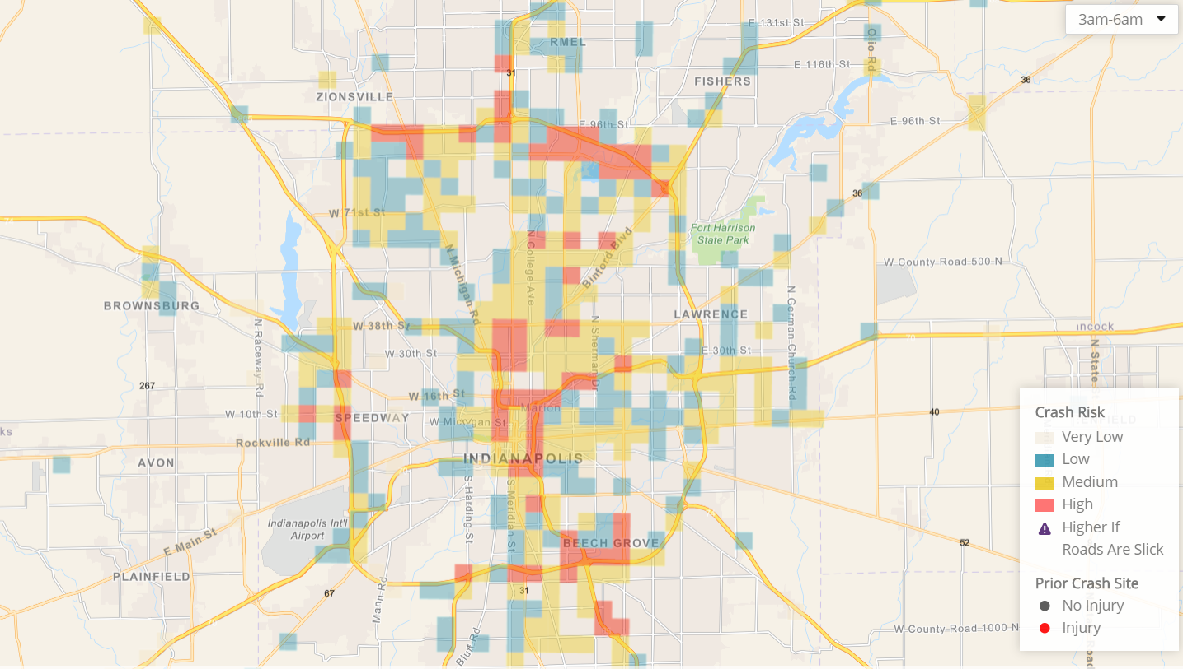
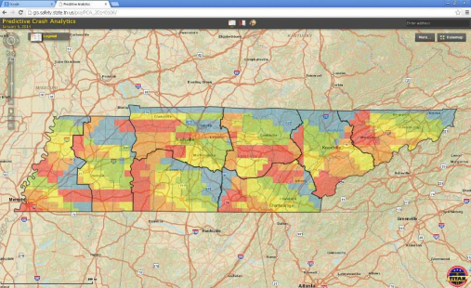
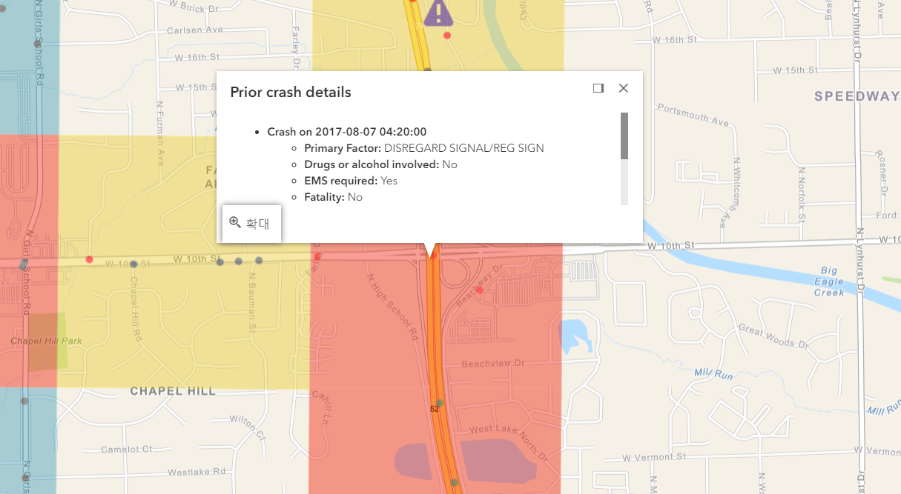

국내외 주요 사례
2
2017년도 빅데이터 플래그십
인디애나 자동차 사고 예측 지도
(Indiana Daily Car Crash Prediction Map)
TITAN - 교통위험예측 서비스
(Tennessee's Integrated Traffic Analysis Network)
특정 지역 내 자동차 사고횟수를 예측하는 시스템
13년간 자동차 사고 건수, 그때의 날씨, 날씨와 사고의 관계, 도로상황, 교통상황 등으로 예측
도로(시설물) 개선이 이뤄지는 시점에 대해 예측정보 반영
교통사고 사망률이 3%하락, 사건 대응시간이 33%하락하는 등
매우 효과적임이 입증되었으며, 자동차 사고율이 1%하락하면
자동차 사고피해가 3,500만달러 (약380억원) 감소
교통소통정보 통합분석 네트워크 및 교통위험예측 파일럿 서비스로 각종 교통사고에 따른 부상, 사망률을 줄이고자 시도된 서비스
TITAN은 도로 및 사고 유형에 따른 교통사고 위험지수가 아닌
통합적인 교통사고 위험지수만 산출됨

Slide 35

분석시스템 구축
3
2017년도 빅데이터 플래그십
분석시스템 개념도
교통사고 관련 내외부데이터 수집, 분석하여 교통사고 유의변수를 선정. 선정된 변수를 활용하여 딥러닝 기술을 적용한 교통사고 위험예측 시스템 구축, 한국교통방송 방송컨텐츠 및 내비게이션 서비스에 활용

Slide 36



분석시스템 구축
3
2017년도 빅데이터 플래그십
수집데이터 현황
교통사고 데이터와 다양한 내외부데이터를 수집 처리하는 빅데이터 플랫폼을 구축하고, 수집/처리된 데이터는 교통사고위험예측 학습데이터로 활용
수집처 | 데이터명 | 수집기간 | 수집주기 | 용량
TAAS 데이터 | 경찰청 교통사고 원표 | 2012.1~2016.12 | 년 | 약 1GB 내외
 | 손해보험사 등 전체 교통사고 | 2012.1~2016.12 | 년 | 약 8GB 내외 (3,427,773 건)
공단 내부데이터 | 사고다발지 정보 | 최근 3년 | 년 | 약 10MB 내외 (17,551 건)
 | 경찰청 UTIC 소통/돌발 정보 | 2014.9~현재 | 5분 | 6TB 내외 (96,610,715,638 건)
 | 교통방송 실시간 돌발 제보 | 2017.1~현재 | 1분 | 약 300MB 내외 (2,455,053 건)
 | 무인단속장비 설치지점 정보 | 2017년 최신기준 | 년 | 약 10MB 내외 (10,851 건)
외부/ 공공데이터 | 기상(방재, 실황, 예보) | 2012.1~현재 | 1시간 | 약 500MB 내외 (5,493,607 건)
 | 차량등록수 통계 | 최근 5년 | 년 | 약 10MB 내외
 | 인구통계 | 최근 5년 | 년 | 약 10MB 내외
 | 운전면허소지현황 통계 | 최근 5년 | 년 | 약 10MB 내외
 | 교통문화지수 | 최근 5년 | 년 | 약 10MB 내외
[교통사고 원표]

Slide 37



분석시스템 구축
3
2017년도 빅데이터 플래그십
교통사고 패턴분석 및 유의변수 선정
인과관계, 분류, 상관분석으로 교통사고패턴을 분석하고 업무, 데이터, 알고리즘 관점에서 교통사고 위험예측 최종 유의변수를 267개 선정
TAAS/교통사고다발지 패턴 분석
교통사고 유의변수 선정
교통
사고
데이터
지역환경
변수
도로종류 및 형태, 차도폭, 도로선형, 교차로형태 등 (13개 변수)
기초통계분석, 지점별 변수 최빈값 활용
사고패턴
변수
사고시점, 차량용도, 운전자 프로파일, 사고 전 행동유형 등 (20여개 변수)
기초통계분석, 과거 사고 누적값 활용
교통사고 인과관계 분석
공단
내부
데이터
방송제보/
단속장비
텍스트 데이터 정형화('17년 데이터 정제, 활용)
단속장비 설치 위치 유무
교통소통
데이터
시간단위 속도 통계값 생성(12개 변수)
기초통계분석, 소통데이터 결측값 보정
외부
공공
데이터
기상
데이터
과거 방재 관측, 초단기 실황 값
기초통계분석, 온도, 강수량 등(4개 변수)
교통사고 패턴 분류분석
인구/면허 통계 등
구, 시단위 인구/면허/자동차 (3개 변수)
TAAS 데이터와의 연관성 파악
교통문화
지수
구단위 교통문화지수 (4개 변수)
TAAS 데이터와의 연관성 파악
업무 관점
변수 정의
데이터 관점
변수 선정
활용 분석 관점
변수 최종 선정
교통사고변수 상관분석

Slide 38




분석시스템 구축
3
2017년도 빅데이터 플래그십
분석데이터 전처리 설계
사고다발지의 교통사고를 기준으로 내외부데이터를 통합하고 지도학습이 가능하도록 시계열 비사고데이터가 포함된 학습데이터셋을 생성하는 전처리 워크플로우를 설계
예측 학습데이터 통합
학습데이터 생성을 위한 전처리 워크플로우
사고다발지
교통사고(TAAS)
소통/
단속
기상/
공공
과거
데이터
‘12~’16
사고
이력
방송
제보
최신
데이터
‘17~현재
교통사고 기준으로 소통, 기상 등 내외부데이터를 위경도/주소로 매핑하고, 최신 방송제보를 결합 하여 통합 학습데이터셋 구성
지점/시간대별 학습데이터
사고
비사고
사고
비사고
지도학습이 가능한 형태로 교통사고데이터와 시계열로 펼쳐진 비사고데이터를 가공하여 학습데이터셋 구성

Slide 39



분석시스템 구축
3
2017년도 빅데이터 플래그십
● 분석 알고리즘 선정
다양한 유의변수의 특성을 반영할 수 있는 지도학습기반 분석 알고리즘 선정 필요
변수선정과정을 자동화하고 학습효과를 극대화할 수 있는 모델 선정
지도학습 기반 모델링
희소패턴 유의변수 활용
변수선정 자동화
신경망 구조 개선
Google Wide & Deep Learning
DeepFM
Output Layer
6개 지역 4,500개 지점 사고위험예측 확률 산출
Sigmoid
FM Model
Embedded DNN Model
FM
Layer
Addition
…
Inner
Product
RELU
Hidden
Layer
Regression
DNN
…
Embedded
Layer
…
Input
Layer
교차로 형태
도로 종류
교통량
기상상태
지역환경변수
사고패턴변수
외부변수
Logistic Regression과 Deep Neural Network 이 결합된 모델
FM¹⁾을 결합하여 Google Wide & Deep 을 개선한 모델
¹⁾ FM(Factorization model) : 인수분해를 통해 신경망이 깊어지는 효과를 얻는 모델

Slide 40














분석시스템 구축
3
2017년도 빅데이터 플래그십
비정형데이터 분석 및 학습데이터 생성
방송제보 텍스트의 정형화된 데이터가 포함된 초기, 일주기 학습과 시간주기 예측 데이터를 생성하는 처리 모듈을 개발
비정형데이터 분석
실시간
방송제보 접수
형태소분석 및
개체명인식 분석
지점별 사고
정형데이터 생성
사전
문맥
단어
학습데이터 생성
초기학습데이터 생성
Online Learning
학습모델
일주기 학습데이터 생성
Deploy
시간주기 예측데이터 생성
Prediction
최종모델

Slide 41
분석시스템 구축
3
2017년도 빅데이터 플래그십
딥러닝 모델 설계
다양한 유의변수의 특성을 반영할 수 있는 분석 알고리즘 기반으로 개선된 신경망 구조가 반영된 딥러닝 모델을 선정
과적합 및 부적합 최소화
희소패턴
유의변수 활용
변수선정 자동화
신경망 구조 개선
Google Wide & Deep Learning
DeepFM
Output Layer
6개 지역 4,500개 지점 사고위험예측 확률 산출
Sigmoid
FM Model
Embedded DNN Model
FM
Layer
Addition
…
Inner
Product
RELU
Hidden
Layer
Regression
DNN
…
Embedded
Layer
…
Input
Layer
교차로 형태
도로 종류
교통량
기상상태
지역환경변수
사고패턴변수
외부변수
Logistic Regression과 Deep Neural Network 이 결합된 모델
FM¹⁾을 결합하여 Google Wide & Deep 을 개선한 모델
¹⁾ FM(Factorization model) : 인수분해를 통해 신경망이 깊어지는 효과를 얻는 모델

Slide 42



분석시스템 구축
3
2017년도 빅데이터 플래그십
딥러닝 프로토타입 모델 개발
테스트 개발환경하에서 다양한 ML, DL 알고리즘 정확도를 비교하고 평가하여 최종 딥러닝 프로토타입 모델을 선정하고 개발
프로토타입 모델링 결과
학습 데이터
개발 환경
분석 모델링
분석 평가
[학습데이터 샘플 선정]
[테스트 개발환경 상세]
[분석 알고리즘 기법]
[분석모델 평가 비교표]
인천지역 Top10 사고 다발지역 교통사고 정보
GPU 1식(GTX-960) CUDA 8.0, cuDNN6
Python 3.5
Tensorflow 1.3
Numpy, Pandas, sciKit-learn
DNN, FM, DeepFM, 기타 ML(GLM, LogitBoost, rpart 등)
Model | Accuracy | Recall | F1-Score
FM | 0.73 | 0.74 | 0.72
DNN | 0.79 | 0.79 | 0.78
DeepFM | 0.82 | 0.82 | 0.81
GLM | 0.78 | 0.74 | 0.64
L-Boost | 0.79 | 0.65 | 0.61
rpart | 0.75 | 0.75 | 0.57
[Imbalanced Class 샘플링]
ROSE Sampling 5:5
[하이퍼파라미터 세팅]
9.9
0.1
5
5
Input Feature | 267
Epoch | 200
LearningRate | 0.0001
HiddenLayer | 5
Batch Size | 10,000
Dropout | 0.8
K Value | 30
비사고
사고
비사고
사고
[학습데이터 분할방법]
Training & Test 8:2
Training
Validation
ROC Curve
Test

Slide 43

분석시스템 구축
3
2017년도 빅데이터 플래그십
딥러닝 프로토타입 모델 평가
상용 개발환경하에서 DeepFM 알고리즘 정확도를 추출하고 평가하여 최종 딥러닝 모델에 대한 정확도를 평가
전수데이터 모델 평가 결과
학습 데이터
개발 환경
분석 모델링
분석 평가
[학습/평가데이터 대상]
[상용 개발환경 상세]
[분석 알고리즘 기법]
[분석모델 평가 비교표]
6개지역(전수) 교통사고 및 내외부데이터 학습셋
Tesla P40 (Cuda 8.0)
Python 3.5
Tensorflow 1.3
Numpy, Pandas, sciKit-learn
DeepFM 알고리즘
Model | Accuracy | Recall | F1-Score
DeepFM | 0.83 | 0.83 | 0.90
[하이퍼파라미터 세팅]
[Imbalanced Class 샘플링]
Input Feature | 267
Epoch | 3000
LearningRate | 0.000005
HiddenLayer | 4
Batch Size | 20,000
Dropout | 0.2
K Value | 30
GPC Active Rate | 0.4
ROSE Sampling 5:5
(oversampling)
9.9
0.1
5
5
사고
비사고
사고
비사고
[학습데이터 평가]
학습 데이터 :
2014.1.1~2016.11.31
테스트 데이터 :
2016.12.1~2016.12.31
ROC Curve

Slide 44




분석시스템 구축
3
2017년도 빅데이터 플래그십
딥러닝 개발 및 적용
선정된 프로토타입 모델 기반으로 6개 시도지역 전수데이터를 이용해 최적화된 모델을 구성하고, 데이터를 학습하고 예측할 수 있는 딥러닝 시스템을 구축
딥러닝 개발 프로세스
딥러닝 개발 환경 및 모델 링 고려사항
프로토타입 모델 선정
초기
학습
20120101
초기모델 생성
20120102
모델 가중치
업데이트
20120103
전수 데이터 모델링/평가
...
일주기
학습
모델 가중치
업데이트
20171127
딥러닝 워크플로우 구성
지점별 변수
중요도 산출
변수
중요도
전수 데이터 모델 학습/예측
예측
2017112814
위험예측
확률 예측
2017112815
예측
지수
개발 통합 테스트 및
시스템 운영
변수
정규화
파라미터
튜닝
지역/시간
변수생성
균형
샘플링
결측값
보정

Slide 45










분석시스템 구축
3
2017년도 빅데이터 플래그십
서비스 활용 방안
웹대시보드 서비스와 민간 내비게이션社의 교통사고위험예측 서비스 및 TBN 한국교통방송의 방송컨텐츠로 활용, 개방 예정
웹대시보드 서비스
TBN한국교통방송 방송송출
경찰청 도시교통정보센터(UTIC)
스마트폰 내비게이션
인천
강원
공공데이터 개방
대구
광주
부산
제주

Slide 46

서비스 구축 결과
4
2017년도 빅데이터 플래그십
서비스 구성
: 웹대시보드 화면(http://predict.koroad.or.kr)
교통사고위험예측서비스 초기화면
대분류 | 중분류
지역선택 | 인천,강원,대구,부산,광주,제주
(1)위험분석 | 이시간교통상황
 | 사고위험예측
(2)통계분석 | 교통사고현황
 | 운전자
 | 보행자
 | 어린이
 | 고령자
(3)맞춤분석 | 맞춤분석안내
 | 기본정보선택
 | 분석결과
 | 서약하기
(4)교통방송리포트 | 이 시각 리포트 요약
 | 교통사고 위험예측
 | 최근 교통사고 급증지역
 | 오늘의 교통사고 현황

Slide 47

서비스 구축 결과
4
2017년도 빅데이터 플래그십
(1) 위험분석 서비스
사고위험예측

Slide 48

서비스 구축 결과
4
2017년도 빅데이터 플래그십
(1) 위험분석 서비스
이시간교통상황

Slide 49






서비스 구축 결과
4
2017년도 빅데이터 플래그십
(2) 통계분석 서비스
교통사고 통계 현황
사고 통계 세부 내역
교통사고
현황
자동차 1만대당 지역별 교통사고 안내
지역 별 교통사고 최고 발생 일시 및 위치 안내
음주운전 교통사고 안내
혈중알콜농도 별 교통사고 발생률 안내
뻉소니 교통사고 안내
무면허 교통사고 안내
운전자
통계
운전자 전국대비 해당 지역 교통사고 위험요인 별 예측 비교
법규위반 별 교통사고 안내
보행자
통계
보행자 전국대비 해당 지역 교통사고 위험요인 별 예측 비교
발생유형 별 교통사고 안내
어린이
통계
어린이 전국대비 해당 지역 교통사고 위험요인 별 예측 비교
차량승차중 VS 보행중 교통사고 안내
고령자
통계
고령자 전국대비 해당 지역 교통사고 위험요인 별 예측
법규위반 별 교통사고 안내
보행자 VS 운전자 상해부위 및 기상 별 사고
공통
지역 교통사고 최고 발생 일시 및 위치 안내
상해부위 별 사상률 안내
2015년 VS 2016년 교통사고 비교
49

Slide 50





서비스 구축 결과
4
2017년도 빅데이터 플래그십
(3) 맞춤분석 서비스
맞춤분석 플로우
맞춤 분석 세부 내역
고령자
맞춤
나이 별 교통사고 안내(사고사상률)
사고다발지역 별 최고 사상률 분석
성인
맞춤
나이 별 교통사고 안내(사고사상률)
차량용도 별 교통사고(사고사상률 최대치)
청소년
맞춤
사고 시 상태 별 교통사고 안내(사고 사상률)
요일 별 스쿨존 교통사고 안내
어린이
맞춤
사고 시 상태 별 교통사고 안내(사고 사상률)
학년 별 스쿨존 교통사고 안내
공통
사항
전체 연령층별 교통사고 비율 비교 그래프 안내
우리동네 시간대 별 교통사고 : 교통사고 최다 시간대 안내
우리동네 날씨 별 교통사고 : 사고사상률 최고 날씨 안내

Slide 51

서비스 구축 결과
4
2017년도 빅데이터 플래그십
(4) 교통사고 리포트

Slide 52
사업기대 효과
5
2017년도 빅데이터 플래그십
고도화된 교통사고위험예측 시스템 구축 및 서비스 지역확대를 통해 교통사고율 감소 뿐만 아니라 사회적비용 감소, 다양한 활용을 통한 서비스 대상확대, 신기술 선도사례를 창출할 수 있는 “빅데이터 기반 선진 교통문화체계＂기반 마련

Slide 53
사업화 방안
5
2017년도 빅데이터 플래그십
전략 로드맵
1단계
2단계
3단계
예측서비스
실증 확산
시스템 검증,
모델 안정화
전국 확산,
서비스 플랫폼
고도화
딥러닝 시스템구축
및 서비스 지역 확대
시스템 운영 및 검증,
서비스 활성화
전국서비스 확대 및
개방형 플랫폼 고도화
지역 TBN한국교통방송 방송컨텐츠 활용
교통사고 집중 출퇴근시간 라디오 송출
서비스 전국 확대 및 활성화
모든 국민 대상 서비스 영역 확대
실시간 교통사고정보 제공
실시간 방송제보 변환정보 활용으로 2차사고 방지
활용 데이터 확대 및 분석 고도화
실시간 교통사고정보 및 시설물 등 정보 통합
지점별 교통사고위험정보 제공
사고다발지 교통위험예측지수 산출
미래교통안전 인공지능 서비스 발굴
자율주행차 대비 실시간 돌발정보 제공
평창 동계올림픽 교통안전 활용
관련기업 MOU를 통한 교통정보 행사 홍보
고령자, 보행자 교통사고위험 서비스 확대
대국민 안전 토탈케어 서비스 확대

Slide 54












데이터 공유 방안
6
2017년도 빅데이터 플래그십
데이터 가공 및 분석 결과 추출
K-교통빅데이터센터 데이터 개방
효율적인 전달체계 구축
맞춤형 전달체계 구축
갱신주기 고려한 전달 주기
담당자 및 R&R 배정
데이터셋 맞춤형
갱신주기
담당자 및
역할 배정
상세가이드라인 제공
실시간 사고 제보
직관적인 데이터셋, 알고리즘에 가이드라인 제공
지점별 위험예측지수
K-교통빅데이터센터 & K-ICT 연계

Slide 55



사업성과
7
2017년도 빅데이터 플래그십
정성적 효과
대국민 체감형 교통사고 위험 정보를 라디오
방송 등을 통해 국내 교통사고에 대한 경각심 고취
교통 안전 시설물 설치 및 개선에 활용하여
교통안전 토탈케어 실현
지속적인 서비스 이용자 확보 및 교육 자료로
활용하여 교통안전의식 함양 제고
정량적 효과
성과지표 | 실적 및 목표치
 | 구분 | ‘17 | ’18상 | ’18하 | ’19 | ’20
자동차1만대당 사망자수 | 목표 | - | - | 1.492 | 1.343 | 1.194
서비스 이용자수(명) | 목표 | >2천 | >4천 | >1만 | >3만 | >10만
서비스 만족도 평가(점) | 목표 | >80 | >90 | >95

Slide 56
Q & A

Slide 57
감사합니다.

